Slide 1
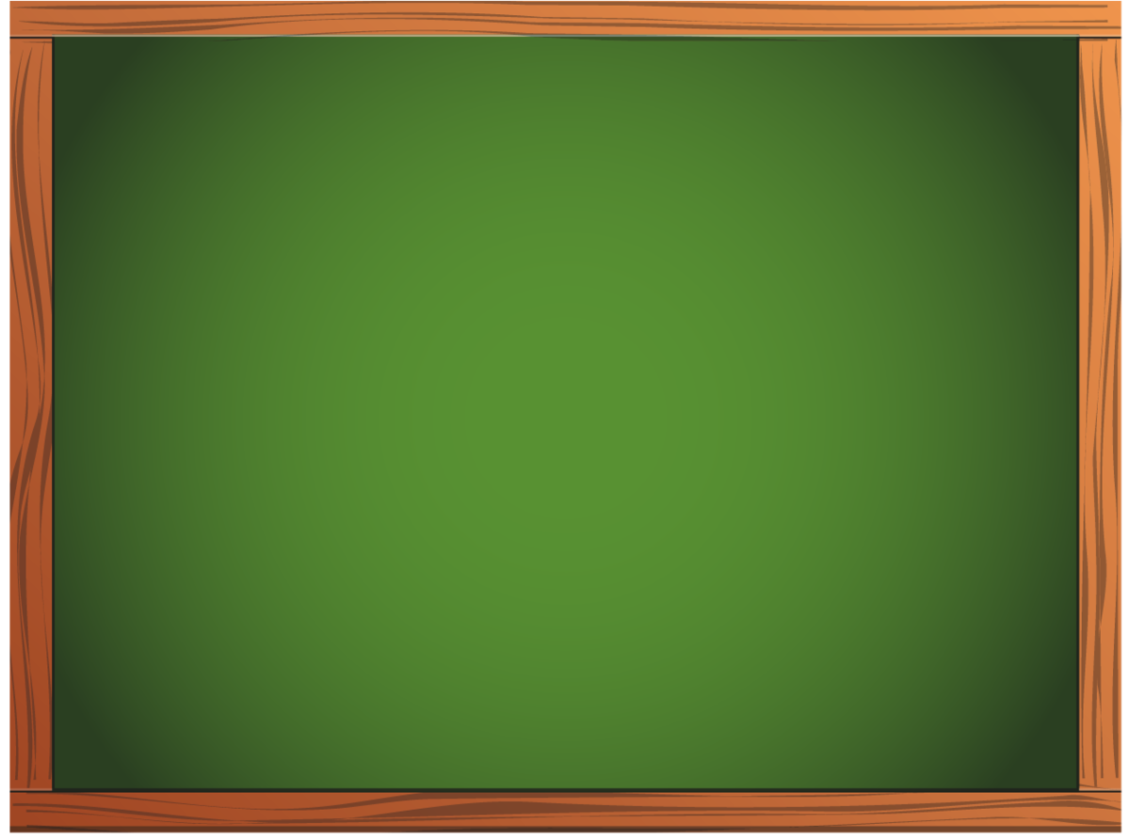
16.02.21
Классная работа.
Тема урока: Правильные многоугольники.

Slide 2
1. Что такое многоугольник?
Многоугольник – это геометрическая фигура, представляющая собой замкнутую ломаную линию.

Slide 3
2. Из чего состоит любой многоугольник?
У любого многоугольника есть стороны, вершины и углы

Slide 4
3. Какой многоугольник называется выпуклым?

Slide 5
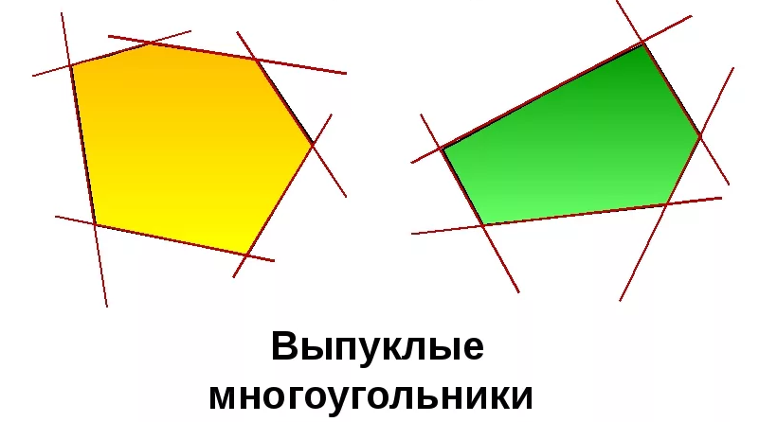
Многоугольник называется выпуклым, если он лежит по одну сторону от каждой прямой, проходящей через две его соседние вершины.

Slide 6
4. В каком случае многоугольник является невыпуклым?

Slide 7
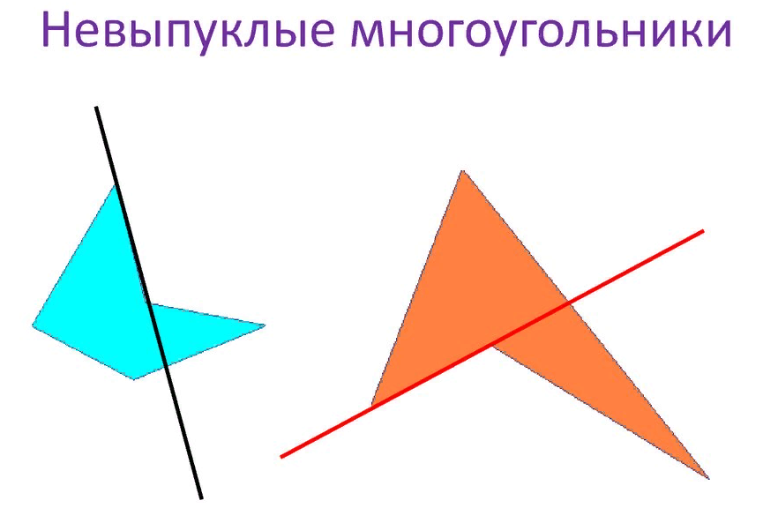
Многоугольник называется невыпуклым, если прямая, содержащая сторону многоугольника разбивает его на две части.

Slide 8
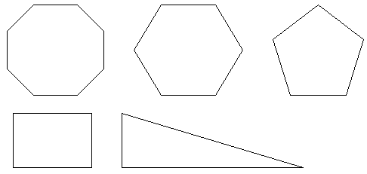
Назовите изображенные геометрические фигуры. Что у них есть общего?

Slide 9
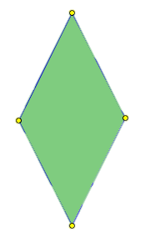
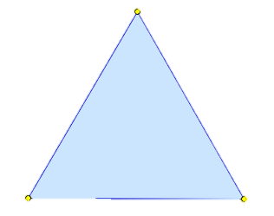
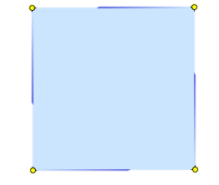
Определение:
Выпуклый многоугольник называется правильным, если все его углы равны и все его стороны равны.

Slide 10
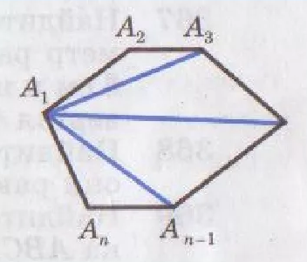
1) Сумма углов выпуклого многоугольника вычисляется по формуле $S_{α}=180°∙(n−2)$.
$$n−количество сторон многоугольника,$$
$$180°−сумма углов треугольника,$$
$$\left(n−2\right)−количество треугольников,$$
$$которые обрауются диагоналями,$$
$$проведенными из любой вершины$$
$$многоугольника$$

Slide 11
2) Угол правильного многоугольника вычисляется по формуле $α_{n}=\frac{180°∙(n−2)}{n}$
3) Сумма внешних углов выпуклого многоугольника, взятых по одному при каждой вершине, равна $360°$.

Slide 12
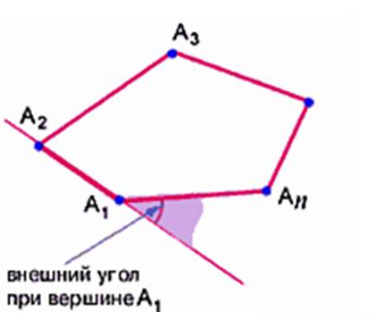
Доказательство:
$\left(180°−∠A_{1}\right)+\left(180°−∠A_{2}\right)+…+\left(180°−∠A_{n}\right)=$
$$=180°∙n−\left(∠A_{1}+∠A_{2}+…+∠A_{n}\right)=$$
$=180°∙n−180°∙\left(n−2\right)=180°∙\left(n−n+2\right)=360°$, ч.т.д.

Slide 13
4) Количество диагоналей выпуклого многоугольника равно $d=\frac{n∙(n−3)}{2}$.
Из каждой вершины выпуклого многоугольника можно провести диагонали ко всем вершинами, кроме самой себя и двух соседних, то есть $\left(n−3\right).$ Так как каждая диагональ соединяет две вершины, то окончательно получаем:
$$d=\frac{n∙(n−3)}{2}$$

Slide 14
Какие из следующих утверждений верны?
Многоугольник является правильным, если он выпуклый и все его стороны равны.
Треугольник является правильным, если все его углы равны.
Любой равносторонний треугольник является правильным.
Любой четырехугольник с равными сторонами является правильным.

Slide 15
Спасибо за урок!

